Slide 1
知识图谱：把规则库摊开看
专题 F · 接在专题 E「质检智能体」之后
Q07
从质检规则库到可核对的图谱，再接上 Yuxi
约 90 分钟 · 12 句提示词 · 4 个实操 + 1 个演示
Notes:
开场。上一个专题我们把上海控规的条文抽成了一份规则库，由人审定签字，交给质检智能体用。今天换个角度：把这份规则库整理成知识图谱。目的有两个：一是让规则之间、规则和条文之间的关系能被看见；二是用图谱给规则库做一次体检。最后会接上一个开源的知识库平台 Yuxi，看看大模型自己抽出来的图谱和我们人定的图谱有什么不同。整个专题 90 分钟，12 句提示词，4 个实操加 1 个演示。

Slide 2
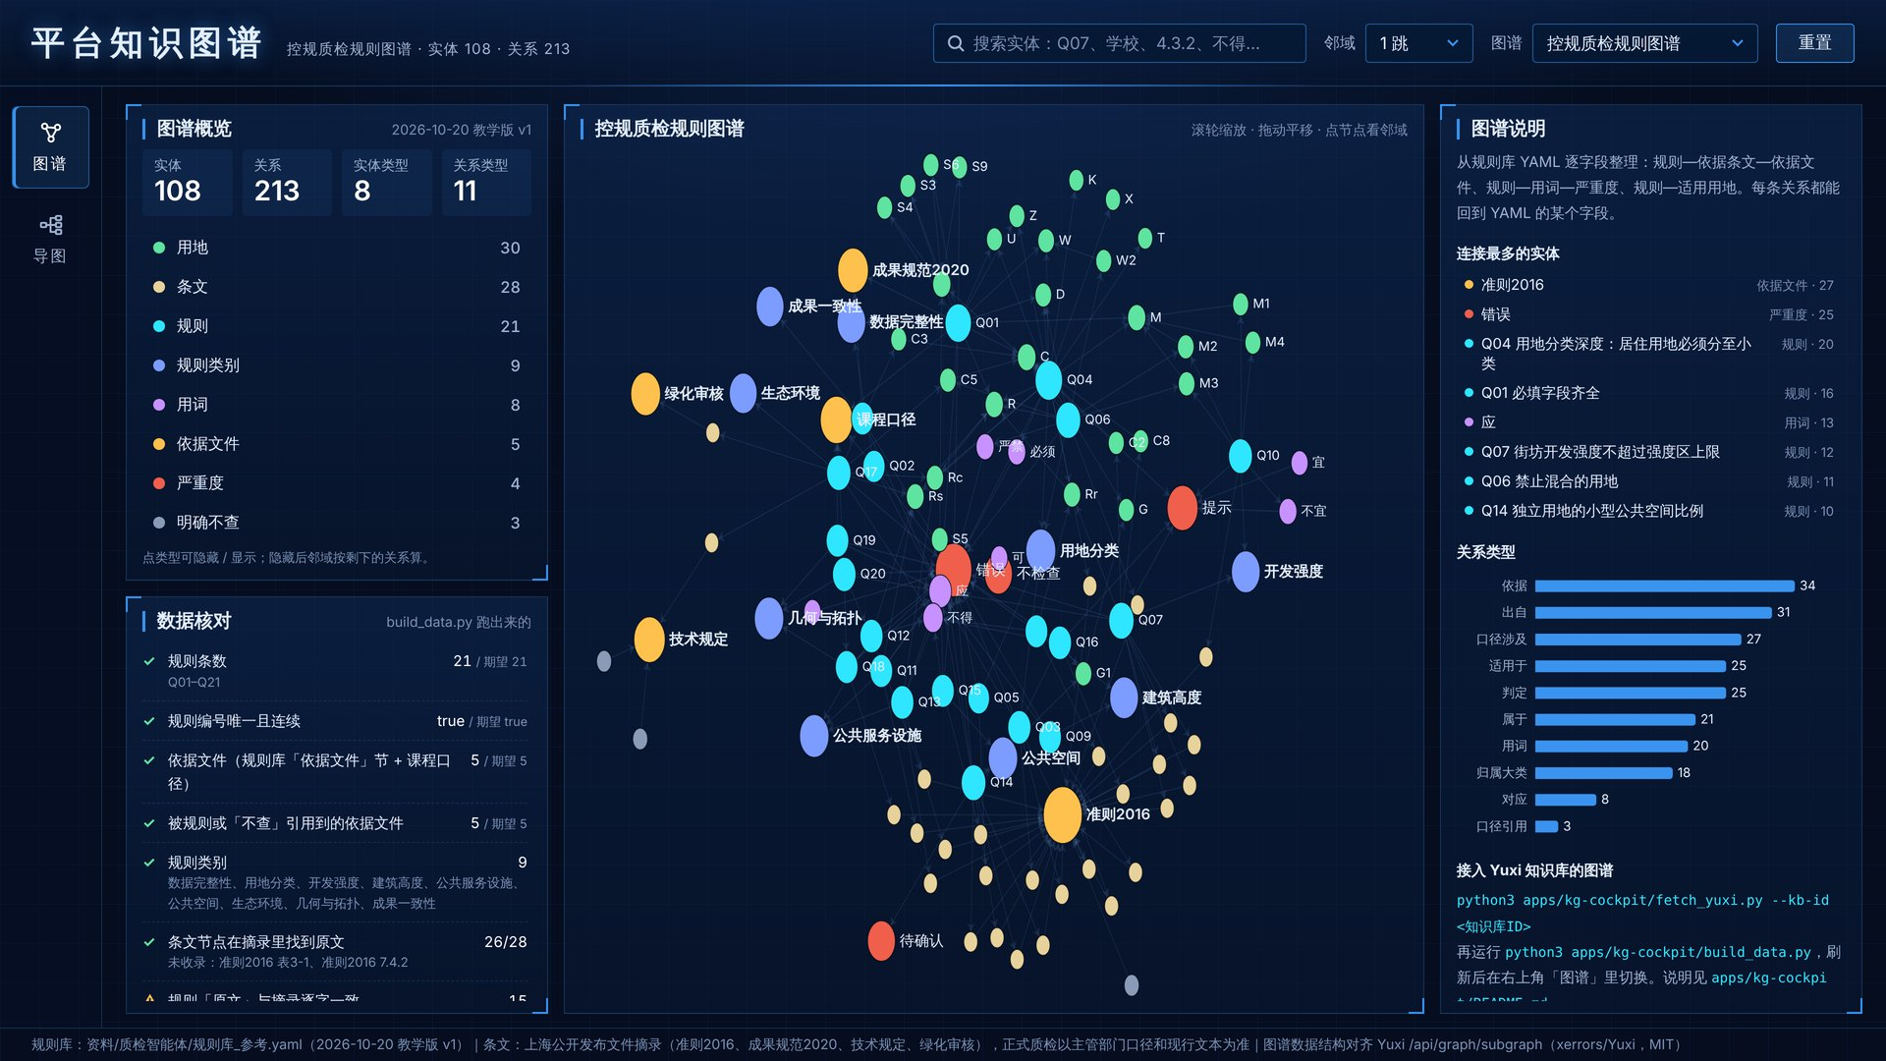



做完的样子：平台上的知识图谱板块
108 实体 · 213 关系
每条关系都能回到规则库 YAML 的某个字段
搜索 · 邻域 · 导图
点一下就知道哪些规则依据 4.3.2
顺手体检规则库
原文对不对得上，用词和严重度矛不矛盾
Notes:
先看结果。左边是今天要做出来的页面：中间是关系图谱，每个点是一个实体，颜色代表类型；左边是概览和核对结果；右边是点中节点的详情。它和其它大屏是同一套写法：Python 脚本出 data.js，网页只读 data.js。右边三点是今天的收获，第三点最容易被忽略：图谱不只是好看，它是规则库的体检工具，实操 4 会专门练。

Slide 3
规则库是一张表，关系藏在字段的文字里
翻 YAML 要一条条看的问题
- id: Q07
名称: 街坊开发强度不超过强度区上限
类别: 开发强度
依据: 准则2016 2.1.11、4.2.3、4.2.4、4.3.2、表4-1
用词: 应
严重度: 错误（超上限）；提示（低于基本强度下限）
适用: 主城区；住宅组团用地（Rr1–Rr4）、
商业服务业与商务办公用地（C2*、C8）
口径: ① 开发强度是街坊内该类用地的平均容积率…
检查: check_intensity
1
哪几条规则依据准则 4.3.2？
2
哪些规则管学校用地（Rs）？
3
有没有规则用词是「宜」，却判「错误」？
4
规则里抄的原文，和条文一字不差吗？
资料/质检智能体/规则库_参考.yaml，21 条规则之一
Notes:
专题 E 的规则库长这样：一条规则一段 YAML。依据、用词、严重度、适用这些字段里，其实藏着规则和条文、规则和用地之间的关系，但都是文字。右边这四个问题，在 YAML 里只能一条条翻。整理成图谱以后，前两个点一下就能看到，后两个变成数一数、对一对。

Slide 4
知识图谱 = 实体 + 关系 + 属性
三元组：（起点，关系，终点）
开发强度
4.3.2
（Q07，属于，开发强度）
（Q07，依据，准则2016 4.3.2）
（准则2016 4.3.2，出自，准则2016）
（Q07，用词，应）
（应，对应，错误）
（Q07，判定，错误） 条件：超上限
（Q07，适用于，Rr 住宅组团） 原文写法：Rr1–Rr4
属于
依据
出自
Q07
准则2016
用词
适用于
判定
应
Rr
对应
错误
属性挂在实体或关系上：规则带原文、口径、检查函数；「判定」这条关系带条件「超上限」。
Notes:
知识图谱就三样东西：实体、关系、属性。左边是 Q07 一条规则展开后的样子：它属于开发强度，依据准则 4.3.2，4.3.2 出自准则 2016；用词是「应」，「应」对应严重度「错误」。右边是同一张图写成三元组。属性挂在实体或关系上，比如「判定」这条关系带着条件「超上限」。今天的图谱有 108 个实体、213 条关系，就是 21 条规则都这样展开、合并之后的结果。

Slide 5
两条路：人定 schema，还是让大模型抽
本专题：人定 schema
Yuxi：大模型抽取
实体和关系谁定
人写在提示词里：8 类实体、11 种关系
大模型读文档自己决定
每条关系的出处
规则库 YAML 的某个字段
文档里的某个片段（chunk）
能不能当依据
能：规则库由人审定签字
不能直接当，要人核对
部署
一个文件夹，起 http 服务
Docker：PostgreSQL、Milvus、Neo4j…
今天先走左边这条路，最后把 Yuxi 抽出来的图谱拉进来，两张图并排对照。
Notes:
做知识图谱有两条路。左边是我们今天的做法：实体和关系由人定，写在提示词里，每条关系都能回到 YAML 的某个字段，所以能当依据。右边是 Yuxi 这类平台的做法：上传文档，大模型自己决定抽什么，覆盖面广，但每一条都要人核对，不能直接当质检依据。两条路不矛盾，今天最后会把两张图放在一起比。

Slide 6
本专题的 schema：8 类实体，11 种关系
规则类别
9
条文
28
↻ 口径引用 3
属于 21
依据 34
出自 31
规则
21
依据文件
5
参照 1
用词 20
适用于 25 · 口径涉及 27
出自
判定 25
用词
8
用地
30
严重度
4
明确不查
3
对应 8
↻ 归属大类 18
「依据 34」里有 6 条是规则直接连到文件（没有条文号）
Notes:
这是今天的 schema，数字是参考规则库跑出来的个数。规则在中间，往上连类别，往右连条文、条文再连到依据文件，往下连用词和严重度，右下连用地。还有两种关系是连到同类的：规则在口径里引用别的规则，比如 Q20 说无效地块不再做 Q12、Q18、Q19；用地中类归属到大类。这张图要在第 2 句提示词里由人交给 AI，不让 AI 自己定。

Slide 7
和其它大屏一样：脚本算，网页只画
规则库 YAML
条文摘录
build_data.py
解析 · 核对 · 算坐标
data.js
window.KG_DATA
index.html
关系图谱 + 导图
Yuxi 图谱接口
fetch_yuxi.py（演示）
换数据只重跑脚本，网页一行不改。
今天的路线
1
2
3
4
实操 1 · 数据层
第 1–7 句 · 25′
实操 2 · 3 · 画出来
第 8–10 句 · 20′
实操 4 · 图谱体检
第 11 句 · 17′
演示 · 接 Yuxi
第 12 句 · 13′
Notes:
架构和其它大屏完全一样：Python 脚本读规则库和条文摘录，解析、核对、把节点坐标算好，写成 data.js；网页只读 data.js。下面两个描边的框是演示环节：Yuxi 的图谱经 fetch_yuxi.py 拉下来，也交给 build_data.py，最后进同一个 data.js。下面是今天的路线：四段，时间大致这样分。

Slide 8
实操 1 · 数据层：一句加一类，每句都对数
做到 | 新增 | 实体 | 关系
第 3 句 | 规则 21、规则类别 9 | 30 | 21
第 4 句 | 依据文件 5、条文 28、明确不查 3 | 66 | 87
第 5 句 | 用词 8、严重度 4 | 78 | 140
第 6 句 | 用地 30（选做） | 108 | 213
108 / 213
实体 / 关系（第 6 句后）
第 1–2 句不写代码
先数清字段的写法，再由人把 schema 交给 AI。第 7 句加核对，结果写进 data.js。
累计数字，用参考规则库跑。用自己审定的规则库时，数字会不同，说得清差在哪就算过。
Notes:
实操 1 对应提示词第 1 到 7 句。第 1、2 句不写代码：先让 AI 数清楚规则库里每个字段有几种写法，再由我们把 schema 交给它。第 3 到 6 句每句只加一类实体，每句做完都要对上左边这张表的累计数字——对不上就停下来查，不要往下走。第 6 句的用地是选做。最后的数字是 108 个实体、213 条关系。

Slide 9
口径要人定：「依据」字段怎么切
Q07
准则2016 2.1.11、4.2.3、4.2.4、4.3.2、表4-1
5 个条文，都出自准则2016
Q17
技术规定 第五十三条；绿化审核 第十五条
按「；」切两段：两份文件各一条
Q21
成果规范2020（文本、图则、说明书构成一套成果）；课程口径
没有条文号：规则直接连文件；括号是注
Q01
课程口径（成果数据通用要求；成果规范2020 的普适图则指标表）
括号里的「；」不切；注里提到成果规范2020 → 参照
让 AI 自己猜：Q01 括号里的分号也被切开，多出一条莫名其妙的依据。不报错，图上也看不出来，只有「依据 34、参照 1」对不上。
Notes:
第 4 句是全专题最关键的一句：「依据」字段怎么切，必须由人说清楚。四个例子从简单到难。Q07 是最常见的写法；Q17 有两份文件，用分号隔开；Q21 只有文件没有条文号，规则直接连到文件；Q01 最坑——括号里还套着一个分号。如果只说「按分号切」，AI 会把 Q01 切成两段，多出一条莫名其妙的依据，而且不报错。这时候唯一能发现问题的，就是验收数字。

Slide 10



三个小坑，验收数字都能抓到
最长匹配
名称不许编
编号像代码
第 5 句
第 6 句
第 6 句
Q10 的用词是「不宜」。不按最长匹配，它会同时连上「宜」，用词关系变成 21 条（应为 20）。
S6、S9、T、M1 在条文摘录里没有名称，就留空。AI 会补得像模像样，但那不是规则库给的。
Q20 口径里的「Q12」长得像用地代码。先排除规则编号，另连「口径引用」。
图上看不出来的错，数一下就能发现。这就是每句都要对数的原因。
Notes:
第 5、6 句有三个小坑。最长匹配：「不宜」不能拆成「宜」，否则 Q10 多出一条用词关系。名称不许编：摘录里没写名称的用地代码就留空，AI 很乐意替你编，编得还挺像。编号像代码：口径里提到的规则编号 Q12，形状和用地代码一样，要先排除。这三个坑在图上都看不出来，但数字会对不上。

Slide 11
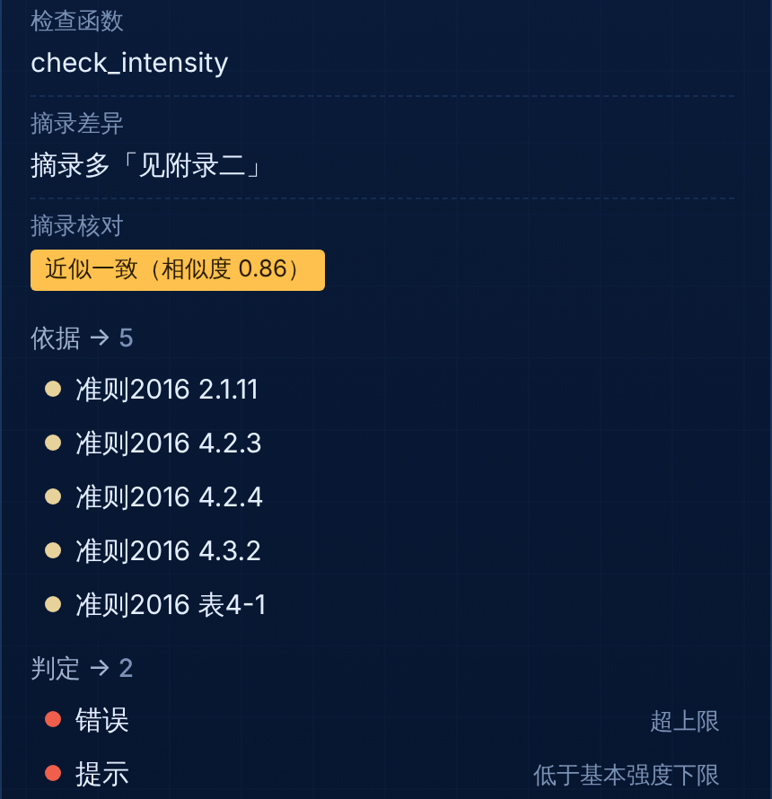
第 7 句：让图谱替你体检规则库
26 / 28
15 · 1 · 5
条文在摘录里找到原文
规则原文：逐字 · 近似 · 空
表3-1、7.4.2 摘录未收录
近似的是 Q07
20
0
用词 → 严重度一致
孤立节点
Q05 用词「定义」无法核对
每个实体都连得上
Q07：近似 0.86，摘录多「见附录二」
这一处没错，只是规则省了括号注。但「近似」本身不能直接当通过，要人看一眼。
Notes:
第 7 句加核对。左边四个数是参考规则库的结果：28 个条文里 26 个能在摘录里找到原文；21 条规则的原文，15 条逐字一致，5 条原文为空（课程口径），1 条近似——Q07；用词和严重度对得上的 20 条，Q05 的用词是「定义」，没法核对；孤立节点 0 个。右边是页面上 Q07 的详情：差异被逐字标出来了，摘录多了「见附录二」。这处没错，但请记住「近似」这两个字，实操 4 会再遇到它。

Slide 12
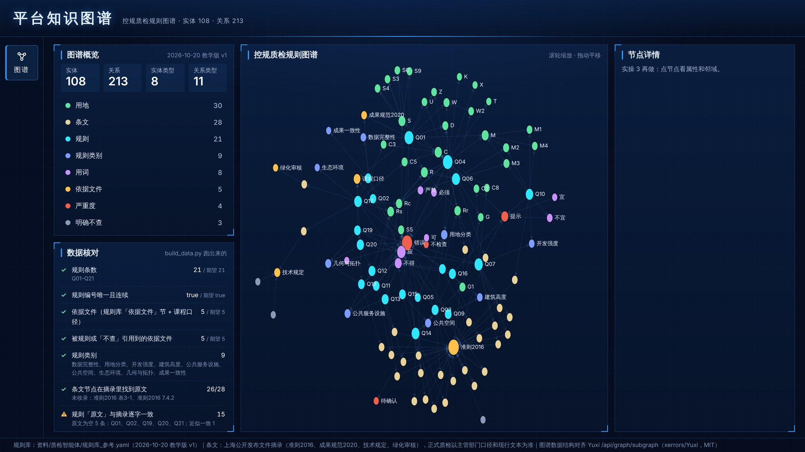
实操 2 · 骨架：坐标在 Python 里算好
第 8 句验收
108 / 213 / 8 / 11
实体 / 关系 / 实体类型 / 关系类型
为什么不用 ECharts 力导向
它每次打开都重新算：高亮一下整张图就抖，两个人看到的图也不一样。固定随机种子在 Python 里算好，重跑结果一字不差。
Notes:
第 8 句做骨架：左边数字和核对结果，中间关系图，右边先空着。有一个设计要讲清楚：节点坐标在 Python 里算好，网页里 ECharts 的 layout 用 none。原因是力导向每次打开都重新算，点一下高亮整张图就抖，而且不可复现——你说「左上角那个点」，别人的图上那里根本不是它。验收是左上角四个数，以及不改任何东西重跑一遍，data.js 除了生成时间一字不差。卡住的同学用存档点 kg-cockpit_2_骨架。

Slide 13
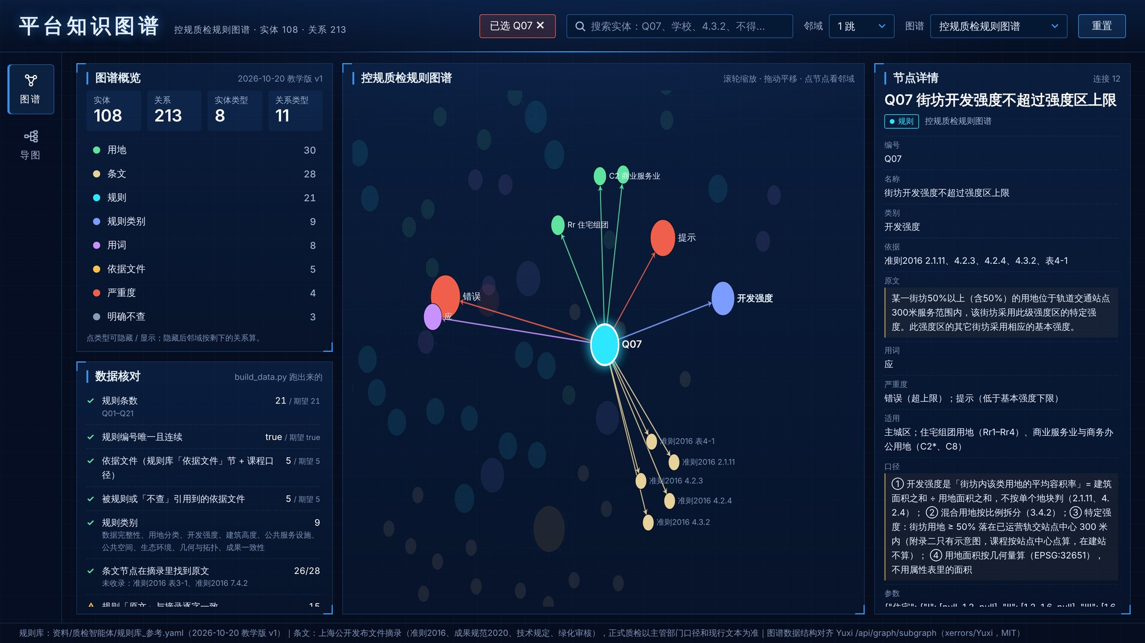

实操 3 · 点一下：邻域、属性、跳转
搜索
名称、编号、属性文字都能搜
邻域
1 跳 / 2 跳，视图自动移过去
详情和跳转
邻居按关系分组，点了就跳
验收：搜「4.3.2」，右边能看到摘录原文和「← 依据 Q07」
Notes:
第 9 句加交互，这就是 Yuxi 图谱页的三件套：搜实体、看属性、高亮关联子图，我们只用一个 ECharts 就做出来了。截图里选中的是 Q07：它的 12 个邻居亮着，其余变暗，视图自动移过来并放大，右边是全部属性和按关系分组的邻居。验收：搜 4.3.2，选中准则 2016 4.3.2，右边要能看到摘录原文，以及「依据」这一组里的 Q07。

Slide 14
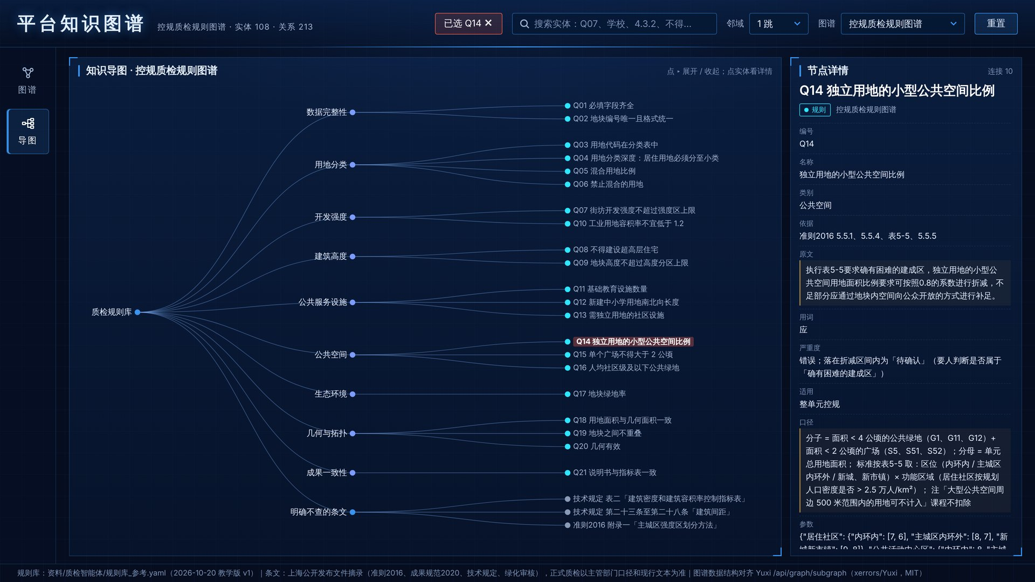
知识导图 + 直达链接
直达链接
apps/kg-cockpit/
#g=qc-rules&n=Q07
打开就选中 Q07；加 &v=tree 打开导图页。
它是和质检智能体的接口
智能体报「Q07 不通过」时附上这个链接，人点一下就能看到依据条文和相关规则。
Notes:
第 10 句两件事。一是知识导图：规则库、类别、规则，再往下是依据、用词、判定、适用用地，默认展开到规则这一层。二是直达链接：地址后面加 #g=qc-rules&n=Q07 就直接选中 Q07。这个链接很重要，它是图谱和上一个专题的质检智能体之间的接口：智能体报某条规则不通过时，附上这个链接，人点一下就能看到依据。

Slide 15
实操 4 · 图谱体检：埋错版里有 6 处错
python3 apps/kg-cockpit/build_data.py \
--rules 资料/知识图谱/规则库_埋错版.yaml
6 处错分别会这样露出来
1
1 处 让脚本停下
1
先让脚本能跑通，再找剩下的
2
1 处 核对栏 ✗
2
每找到一处，说清楚：哪条规则、错在哪
3
4
2 处 核对栏 ⚠
3
再说清是哪项核对、或者图上哪里让你发现的
不许拿它和参考版逐行比较
5
6
2 处 只能靠人看图
4
答案：资料/知识图谱/99_参考答案_做完再看.md
Notes:
实操 4 是本专题的重点。埋错版规则库是从参考版复制来的，故意改错了 6 处，就像大模型抽规则时可能犯的错。规则：先让脚本跑通——第一次跑它会停下；然后用核对栏和图谱把剩下的找出来；每找到一处，说清楚错在哪、是怎么发现的；不许拿它和参考版逐行 diff，因为真实工作里你没有参考版。右边告诉大家 6 处错各会怎么露出来，但不说是哪几条规则。给 15 分钟左右。答案在 99_参考答案，讲师课前看一遍。

Slide 16
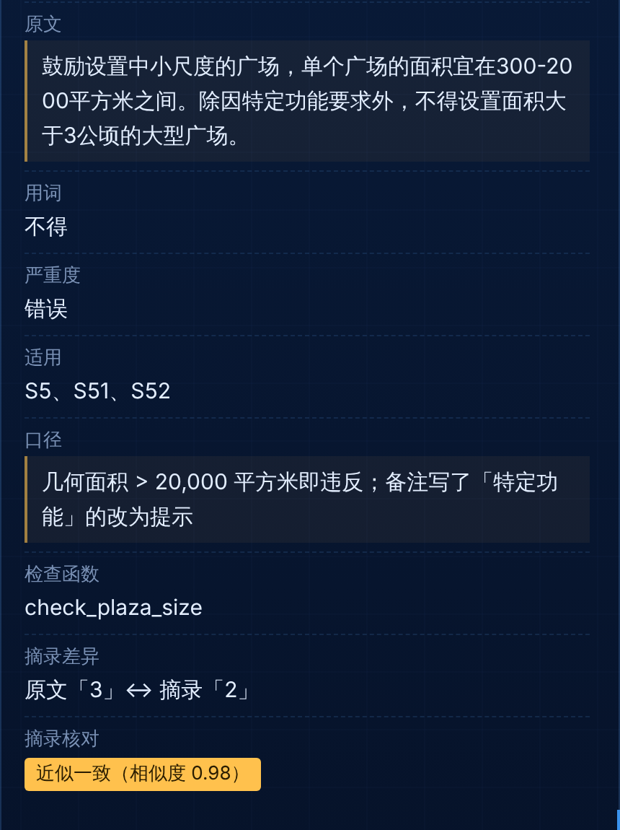
复盘：近似一致 ≠ 一致
原文「3」↔ 摘录「2」
Q15 相似度 0.98，错的却是最要命的阈值：广场面积上限
规则 | 改了什么 | 谁发现的
Q16 | 依据文件名拼错：准侧2016 | 脚本停下
Q18 | 用词「应」抄成「宜」 | ✗ 用词 ↔ 严重度
Q15 | 原文 2 公顷 → 3 公顷 | ⚠ 近似一致
Q12 | 条文号 7.5.3 → 7.5.8 | ⚠ 摘录未收录
Q13 | 类别归错：→ 公共空间 | 看导图
Q08 | 适用 Rr* → Rs*（学校） | 看图：连到 Rs
自动核对管得了格式，管不了意思。
Notes:
做完再看这一页。最该记住的是 Q15：核对栏只给了一个黄色的 ⚠「近似一致 0.98」，但差的那一个字恰好是广场面积的上限，2 公顷被改成了 3 公顷。卡片上其实还有两个旁证：名称写着「不得大于 2 公顷」，口径写着 20,000 平方米。右边是全部 6 处：脚本和核对栏拦下 4 处，Q13、Q08 两处没有任何自动核对能发现，只能靠懂业务的人看图。另外 Q07 的「近似」和 Q05 的「无法核对」不是错，能把它们和真正的错分开，比找全 6 处更重要。

Slide 17



Yuxi：大模型从文档里抽图谱
1
2
3
4
5
6
上传文档
解析分块
向量索引
Milvus
大模型抽
实体关系
写入图库
Neo4j
检索、浏览
智能体
MIT 开源
可私有部署
多用户、权限可控
github.com/xerrors/Yuxi
Docker Compose 部署，含 Milvus、Neo4j 等多个服务
知识库、智能体按用户和部门授权
Notes:
Yuxi 是一个开源的知识库加智能体平台，MIT 协议，可以私有部署。它的图谱是这样来的：上传文档，解析成文本块，建向量索引放进 Milvus，然后由大模型从文本块里抽实体和关系，写进 Neo4j 图数据库，最后用于检索、图谱浏览和智能体。注意它的部署很重：一整套 Docker 服务，所以今天不让大家装，由我来演示。

Slide 18
怎么接：各自部署，在数据层对接
为什么不把 Yuxi 塞进平台
Yuxi /api/graph/subgraph
平台是静态托管，放不下 Neo4j、Milvus
fetch_yuxi.py
浏览器直接请求 Yuxi 会跨域
yuxi/<知识库ID>.json（不进仓库）
API Key 会暴露在页面源码里
build_data.py → data.js
Key 的要求：Yuxi「设置 → API Keys」建 full 权限的 Key，账号要是管理员；只从环境变量读，不落盘。
页面右上角「图谱」切换
子图有上限（最多 1000 个节点），被截断时核对栏给 ⚠
Notes:
为什么不把 Yuxi 直接嵌进平台：平台是静态托管，放不下那一套数据库；浏览器直接请求 Yuxi 会跨域；而且 API Key 会暴露在页面源码里。所以两边各自部署，在数据层对接：用 Python 脚本 fetch_yuxi.py 调 Yuxi 的图谱接口，存成 JSON，再交给 build_data.py，和规则图谱一起写进 data.js。这和平台一贯的做法一样：脚本取数，网页只读。拉下来的 JSON 默认不进仓库，因为它可能含有内部知识库的内容。

Slide 19
演示：两张图对照，看三件事
1
2
3
准则 4.3.2 连着什么
用词抽对了没有
有没有凭空多出来的
有没有把「轨道交通站点 300 米」和「特定强度」连起来
有没有把「宜」当成「应」、把「不得」当成「不宜」
原文里根本没有的实体，或者编出来的关系
大模型抽取的图谱是线索，不是依据。能当依据的，是人审定过的那张。
Notes:
演示现场跑三条命令：列出知识库、拉子图、重跑 build_data。Yuxi 的知识库是我课前用同一份条文摘录建的，图谱也提前构建好了。切到 Yuxi 的图谱以后，带大家看三件事：4.3.2 在它的图里连着什么；用词的严格程度有没有抽错；有没有原文里根本没有的东西。最后一句话请大家记住：大模型抽取的图谱是线索，不是依据。如果现场 Docker 或网络出问题，我会用课前存好的 JSON 演示。

Slide 20
平台和 Yuxi：三层结合
智能体放在 Yuxi，平台负责展示
3
质检智能体在 Yuxi 里配：知识库做检索，qc_tools 的检查函数做工具。规则库仍是人审定的只读数据；回答里附直达链接，回平台看依据。
知识库和图谱构建放在 Yuxi
2
把条文摘录、说明书建成 Yuxi 知识库，让大模型抽图谱，拉回来和规则图谱对照。
数据格式对齐（今天已完成）
1
data.js 的节点和关系字段对齐 Yuxi 图谱接口的 {nodes, edges}，一条命令拉进来，网页不改。
Notes:
总结一下平台和 Yuxi 怎么结合，从下往上三层。第一层今天已经做完：数据格式对齐，Yuxi 的图谱一条命令就能拉进大屏。第二层是把平台的文字资料建成 Yuxi 的知识库，让它抽图谱，和我们人定的图谱对照。第三层是把质检智能体放到 Yuxi 里跑，平台只负责展示，智能体回答里附上直达链接。不管哪一层，规则库都是人审定的只读数据，智能体只能选规则、调工具、解释结果，不能改数值。

Slide 21
口径红线：违反即为错，不是风格问题
每条关系都要能回到规则库的某个字段
schema 由人定：实体、关系、怎么切都写进提示词
1
2
名称不许编：摘录里没写的留空
解析不了的不许跳过：列出来并中止
3
4
「近似一致」不等于「一致」：要人看差异
大模型抽取的图谱标明「未经人工审定」，不当依据
5
6
Notes:
六条红线，也写在 00_先读我 里。前四条在实操 1 里已经反复遇到：关系要有出处，schema 由人定，名称不许编，解析不了不许跳过。第五条是实操 4 的教训：近似不等于一致。第六条是演示的结论：大模型抽取的图谱要标明未经审定，不当依据。

Slide 22

小结与课后挑战
带走三句话
课后挑战
1
图谱 = 实体 + 关系 + 属性；schema 由人定，每条关系有出处
用自己审定的规则库跑一遍
和参考版比，说清每个数字差在哪
2
图谱是规则库的体检工具：数一数、对一对
给质检结果加直达链接
每条不通过的规则，链接到 #n=规则编号
3
自动核对管得了格式，管不了意思
给平台的数据血缘画一张图
哪个脚本读了哪个文件、产出哪个 data.js
Notes:
最后三句话：图谱就是实体、关系、属性，schema 由人定；图谱是规则库的体检工具；自动核对管得了格式，管不了意思。课后挑战三选一：用自己审定的规则库跑一遍，把差异说清楚；给上个专题的质检结果加上直达链接；或者换个对象，给我们这个平台本身画一张数据血缘图谱。

